Slide 1
2019 YILI OCAK - ARALIK YGG SUNUMU İNSAN KAYNAKLARI SÜRECİ 20/01/2019

Slide 2
SWOT ANALİZİ
Güçlü/Zayıf/Fırsat/Tehdit Tanımı | Durumu
G1-Alanında tecrübeli İK personeli varlığı | J Hala Güçlü
G2- İyi derecede İngilizce bilen İK personeli varlığı | J Hala Güçlü
G3- İyi derecede bilgisayar bilgisine sahip personel varlığı | J Hala Güçlü
G4- Ekipman yeterliliği | J Hala Güçlü
G5- Fiziki çalışma alanının yeterli olması | J Hala Güçlü
G6- Birbirini ikame edecek personel varlığı | J Hala Güçlü
G7- Diğer süreçlerle olan uyumun iş akışını hızlandırması | J Hala Güçlü
G8- Kurum içi personel devir hızının az olması | J Hala Güçlü

Slide 3
SWOT ANALİZİ
Güçlü/Zayıf/Fırsat/Tehdit Tanımı | Durumu
Z1- Hizmetiçi Eğitimlerin Yetersizliği | L Hala Zayıf
Z2- Geçmişe dönük belgelere kolay erişim sağlanamaması | L Hala Zayıf

Slide 4
SWOT ANALİZİ
Güçlü/Zayıf/Fırsat/Tehdit Tanımı | Durumu
F1-İnsan Kaynakları sürecine destek veren bir Hukuk departmanının olması | J Hala Fırsat
F2- Üst Yönetime (Genel Sekreterlik / Rektörlük ) Kolay Ulaşılabilmesi sayesinde iş akışının hızlanması ve Rektörlük Makamının yeniliğe açık olması ve İnsan Kaynakları faaliyetlerini desteklemesi | J Hala Fırsat aynı zamanda L Tehdit
F3- Bulunduğumuz ilde SGK, İŞKUR gibi sık iletişimde olduğumuz resmi kurumlara kolay ulaşım sağlanması.(İl merkezinde bulunmamız ve kurumların birbirine yakınlığı) | J Hala Fırsat
F4- Kurumumuzda bir Sürekli Eğitim Merkezi olması ( İK Kariyerine yönelik eğitimlerden haberdar olmak ve katılım sağlanmak) | J Hala Fırsat

Slide 5
SWOT ANALİZİ
Güçlü/Zayıf/Fırsat/Tehdit Tanımı | Durumu
T1-İK Müdürlüğüne evrakların eksik , hatalı veya gecikmeli olarak iletilmesi. | L Hala Tehdit
T2- Düzenlenen Eğitimlere Yeterli Katılımın Olmayışı | L Hala Tehdit

Slide 6
PAYDAŞ BEKLENTİLERİ
Paydaş Adı | Paydaş Beklentisi | Karşılanma Durumu
İnsan Kaynakları Personeli | Ücret ve Sosyal Haklar | İnsan Kaynakları Müdürlüğü personeli ürettiği hizmet karşılığında maaş, izin gibi tüm haklarını tam olarak almaktadır. Süreç Memnuniyet anketi sonucu %86’dır.
İdari Birimler | Etkili, verimli ve zamanında hizmet sunma | İdari birimlerin, tüm talepleri sürecimiz tarafından eksiksiz karşılanmaktadır. 13 idari personel işten ayrılmıştır. 5 istifa, 3 emeklilik, 2 evlilik, 2 işveren fesih, 1 ikale . 31 İdari personel İş başı yapmıştır.
Akademik Birimler | Etkili, verimli ve zamanında hizmet sunma | Akademik birimlerin, tüm talepleri sürecimiz tarafından eksiksiz karşılanmaktadır.24 Akademik Personel işten ayrılmıştır. 13 istifa, 1 ölüm, 2 evlenme, 3 işveren fesih, 1 zorunlu nedenler, 2 sözleşme biimi, 1 devamsızlık, 1 İkale . 52 Akademik personel İş başı yapmıştır.
Kariyer.Net | Ücret | Alınan hizmet karşılığında, ücret ödenmiştir.

Slide 7
PAYDAŞ BEKLENTİLERİ
Paydaş Adı | Paydaş Beklentisi | Karşılanma Durumu
Rektörlük | Etkili , verimli ve zamanında hizmet sunma | ABU Rektörlüğünce talep edilen hizmet verilmektedir.
YÖK | Mevzuata uygunluk | Mevzuata uygun olarak, YÖK tarafından talep edilen her türlü bilgi, belge takibi yapılmakta ve zamanında bildirim sağlanmaktadır.
İŞKUR | Mevzuata uygunluk | Her Ay, ABU Aylık İş gücü Çizelgesi İŞKUR Resmi web sitesi üzerinden mevzuata uygun olarak bildirilmektedir.
SGK | Mevzuata uygunluk | Departmanda yapılan her türlü çalışma SGK Kanun, Mevzuat ve yönetmeliklerine uygun olarak yürütülmektedir.
Kısmi Zamanlı Öğrenciler | Ücret , Verimli Çalışma Ortamı ve İş Öğrenme | Her ay kısmi zamanlı öğrencilerin çalışmaları karşılığında hak etmiş oldukları ücretler kendilerine ödenmektedir. Ayrıca iş hayatı konusunda deneyim kazanmaktadırlar.

Slide 8
PAYDAŞ BEKLENTİLERİ
Paydaş Adı | Paydaş Beklentisi | Karşılanma Durumu
Stajyer Öğrenciler | Staj evrakının zamanında iletilmesi, sigorta işlemlerinin doğru yapılması | Evrakların zamanında ve tam iletilmesi durumunda Stajyer olarak SGK girişleri ve prim bildirimleri yapılmaktadır. Sömestr ve yaz dönemleri için Stajyer girişleri yapılmaktadır. 2019 yılında 652 stajyer girişi-çıkışı ve bordrolama işlemi yapılmıştır.
Multinet Firması | Ücret | Her ay düzenli olarak ödeme yapılmaktadır
Antalya Döşemealtı ve Yenikapı Polis Merkezi | Zamanında hizmet sunma | İşe yeni başlayan ve İşten ayrılan İdari/Akademik personel 72 saat içerisinde sistem üzerinden bildirilmektedir. (Elektronik ve Manuel olarak)
Valilik ve İl Emniyet Müdürlükleri- Güvenlik Soruşturması Birimleri | Zamanında hizmet sunma | Ataması yapılacak Akademik personellerin Güvenlik Soruşturma formları zamanında ilgili Valiliklerin Emniyet müdürlüklerine gönderilmektedir.

Slide 9
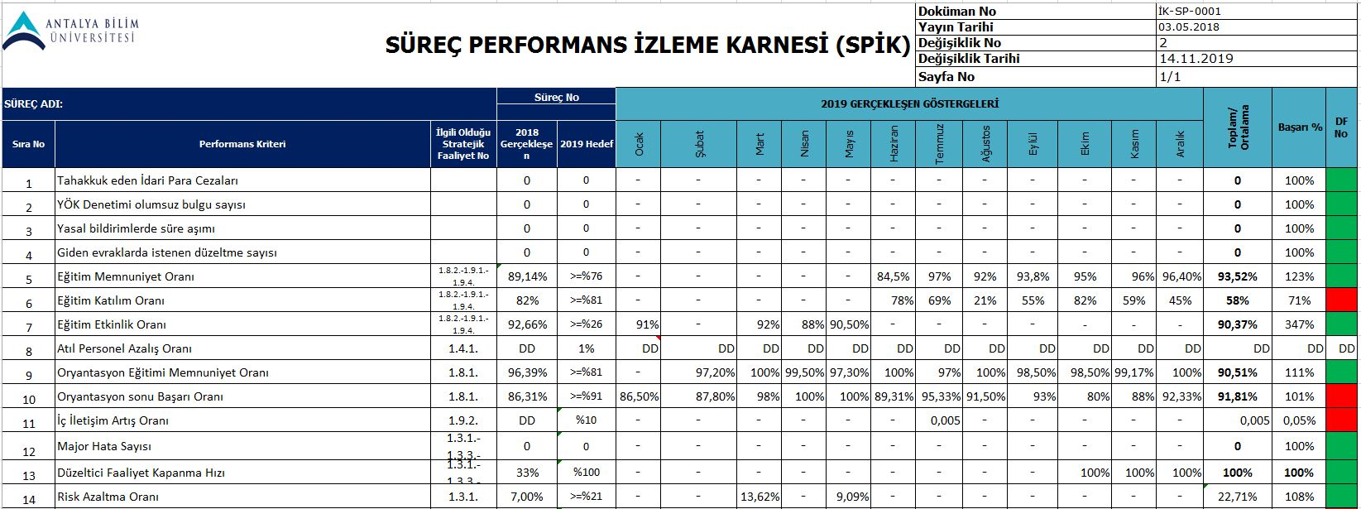
SÜREÇ PERFORMANS GÖSTERGELERİ (SPİK )

Slide 10
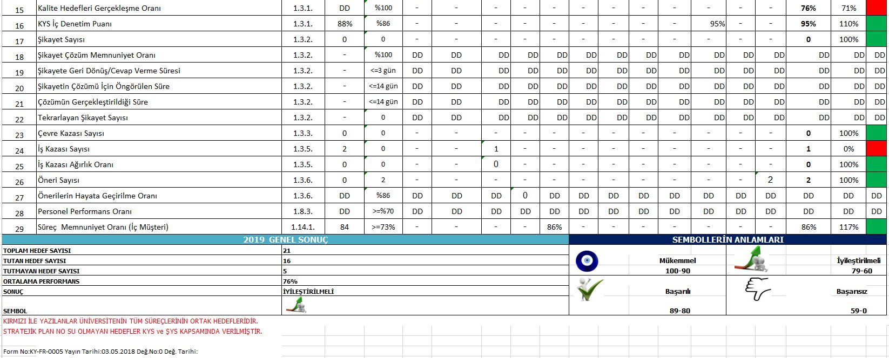

Slide 11
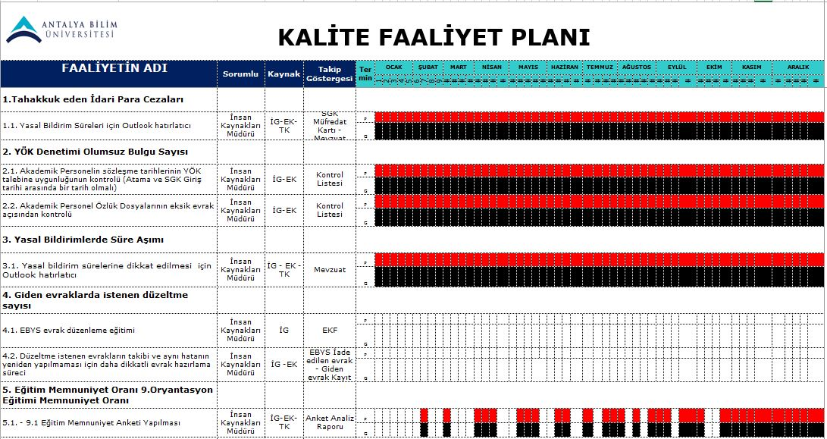
KALİTE FAALİYET PLANLARI

Slide 12
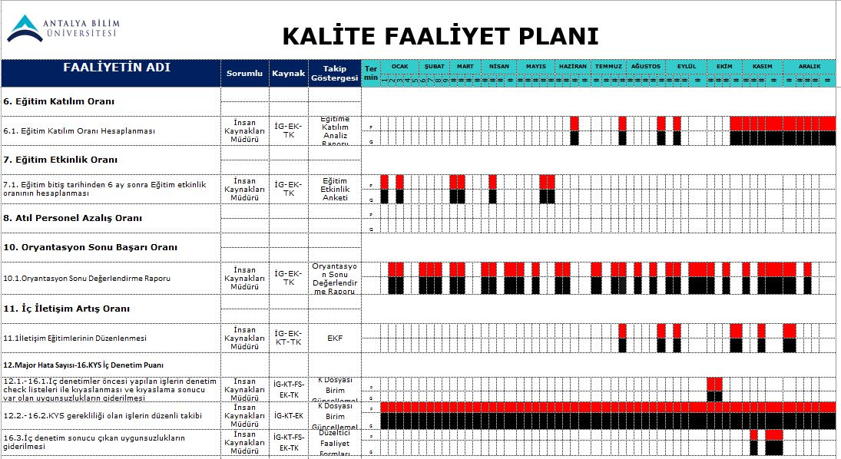

Slide 13
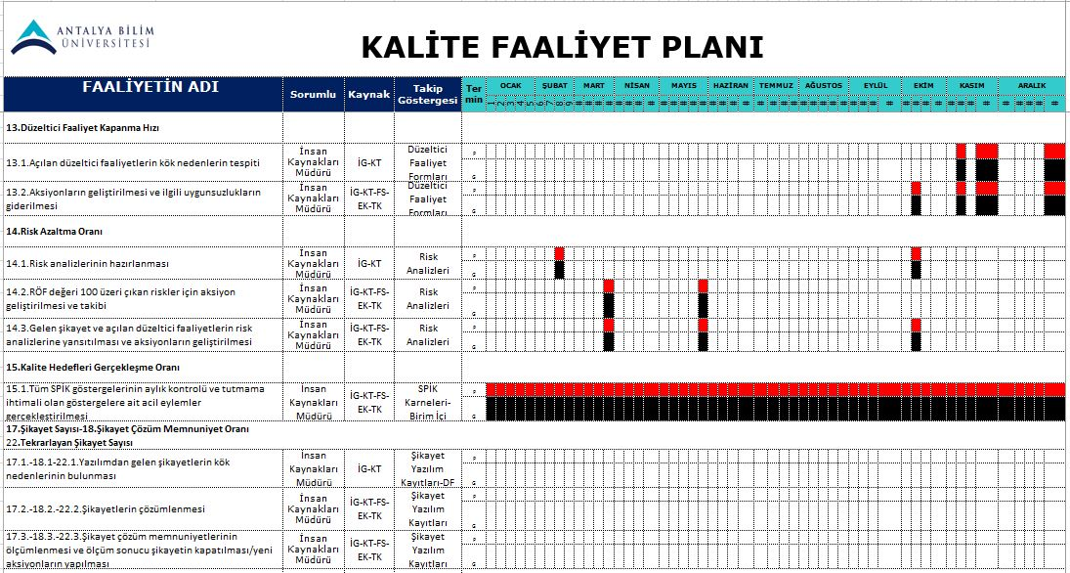

Slide 14
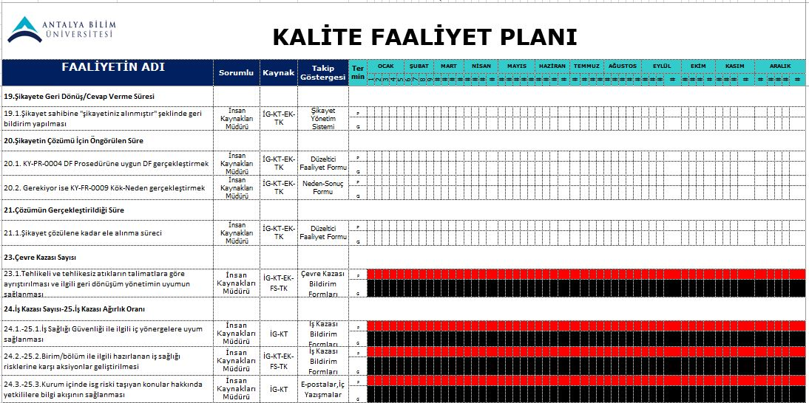

Slide 15
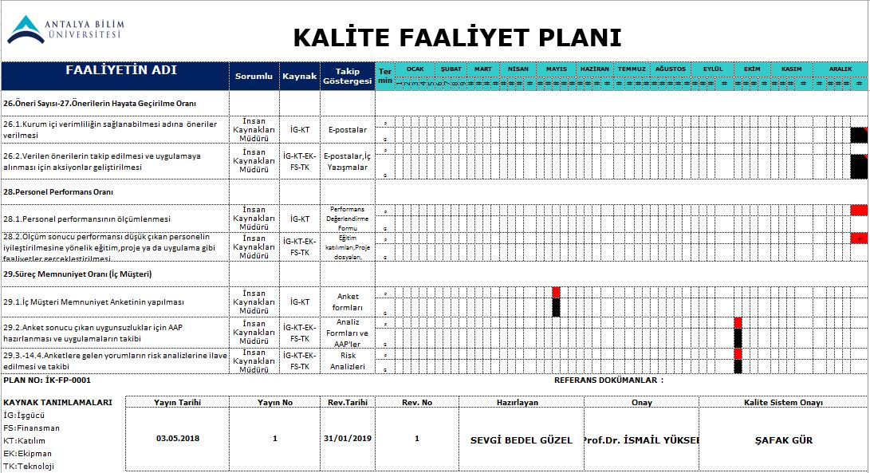

Slide 16
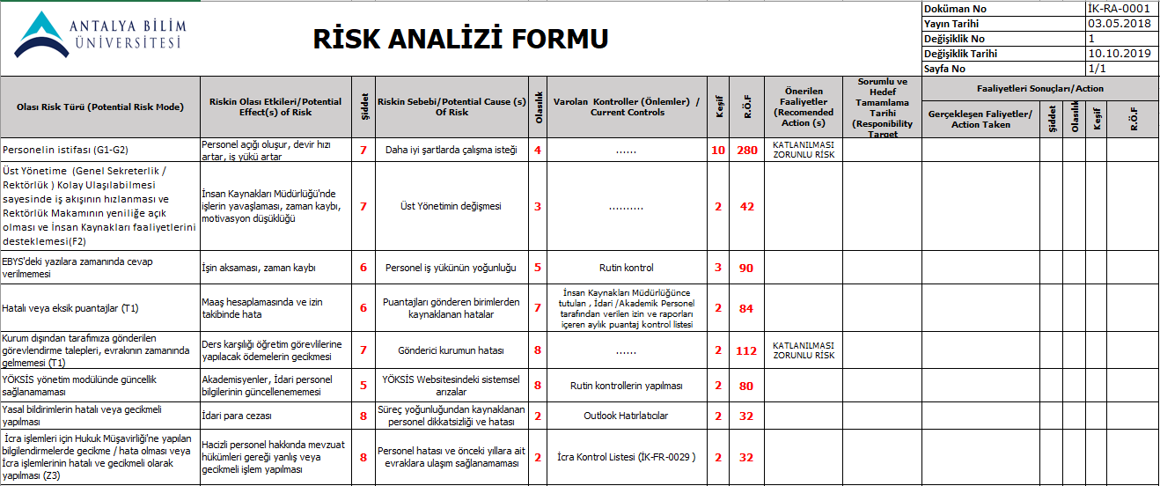

Slide 17
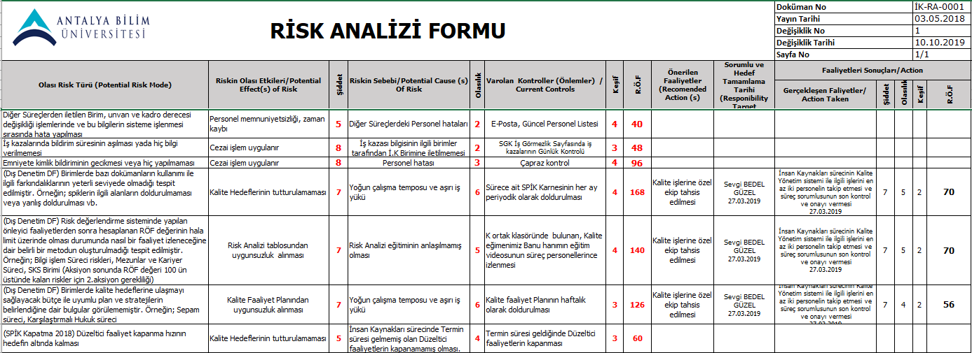

Slide 18
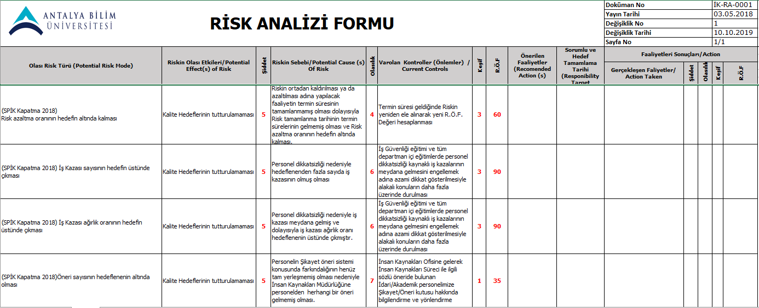

Slide 19
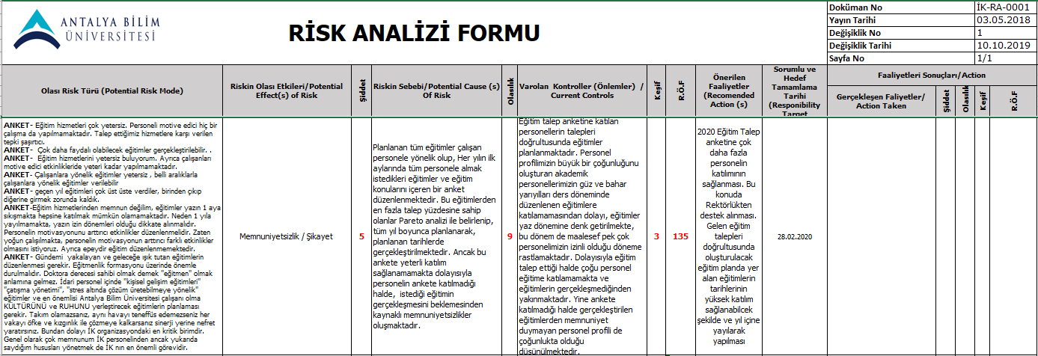

Slide 21
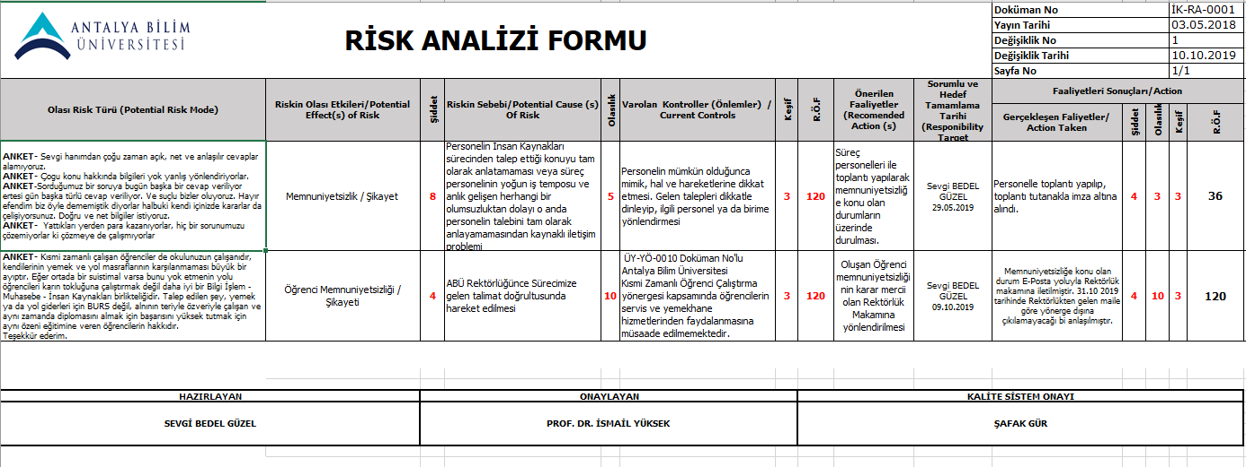

Slide 22
MEMNUNİYET ÖLÇÜM SONUÇLARI
2019 yılı İK Süreci Memnuniyet Anketi sonucu Süreç Memnuniyet Oranı %86 olup, soru bazında yüzdelik dağılım aşağıdaki gibidir:

Slide 23
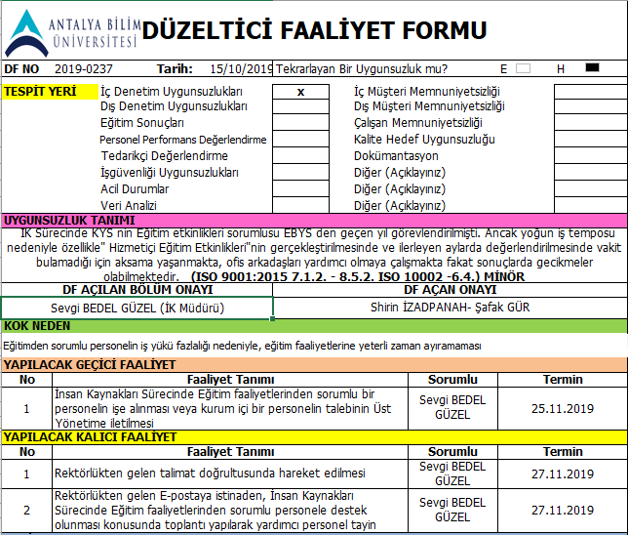
DÜZELTİCİ FAALİYETLER

Slide 24
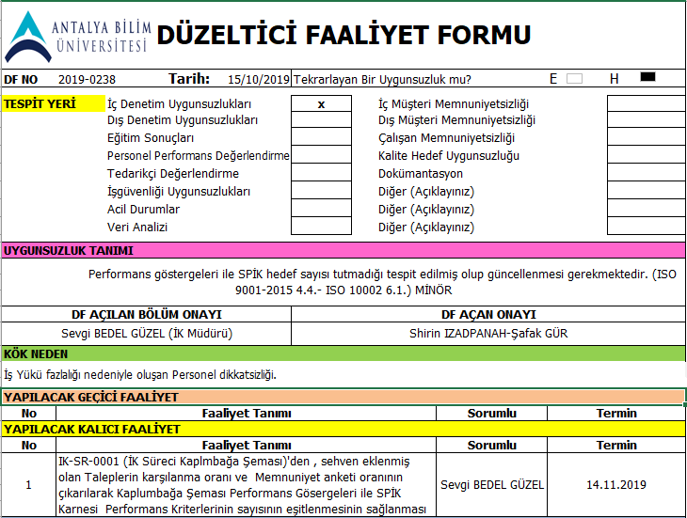
DÜZELTİCİ FAALİYETLER

Slide 25
GELEN ŞİKAYETLER VE SONUÇLARI
Ocak 2019 – Aralık 2019 tarihleri arasında arasında ABÜ Şikayet Yönetim Sistemi modülü üzerinden Müdürlüğümüzle ilgili herhangi bir şikayet alınmamıştır.

Slide 26
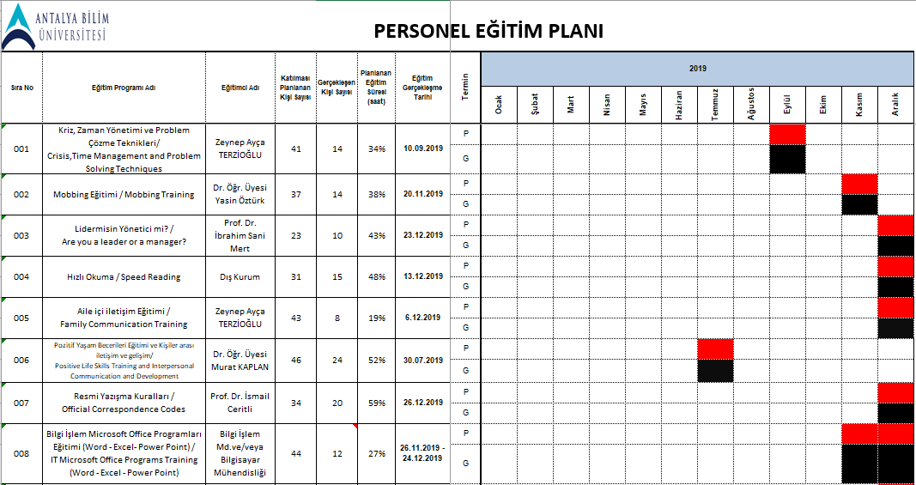
EĞİTİM PLANI
Eğitim planının gerçekleşme durumu hakkında bilgi veriniz (sadece İK için)

Slide 27
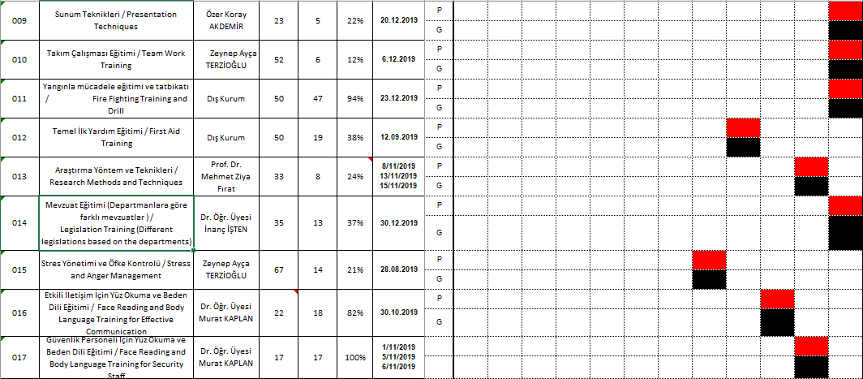
EĞİTİM PLANI

Slide 28
EĞİTİM PLANI

Slide 29
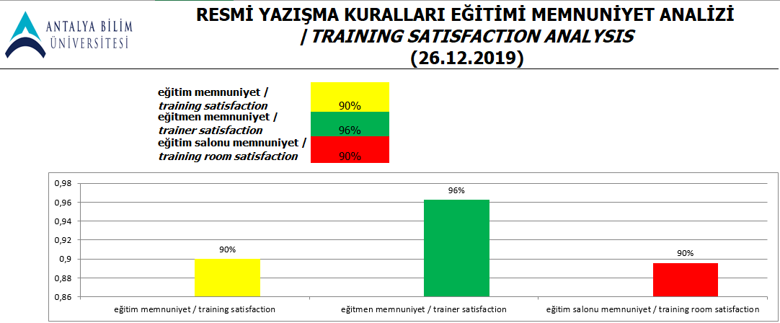
(Örnekleme Yapılmıştır)

Slide 30
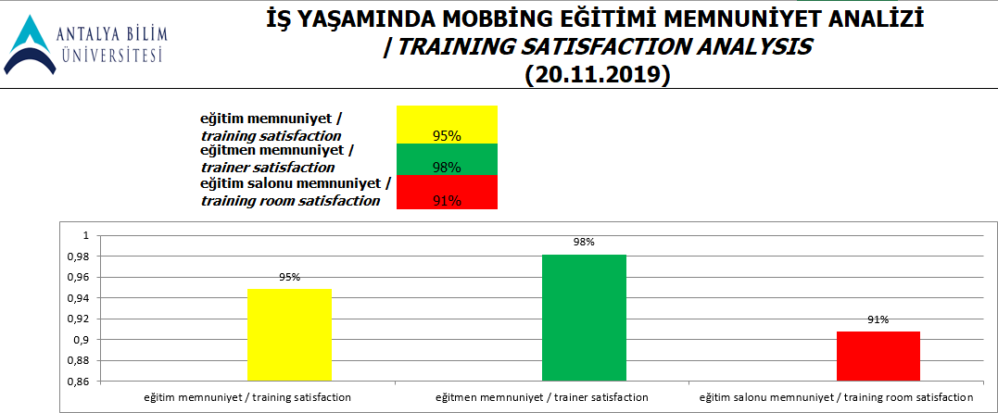
(Örnekleme Yapılmıştır)

Slide 31
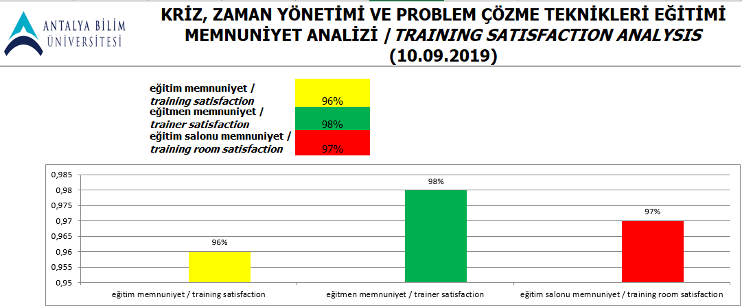
(Örnekleme Yapılmıştır)

Slide 32
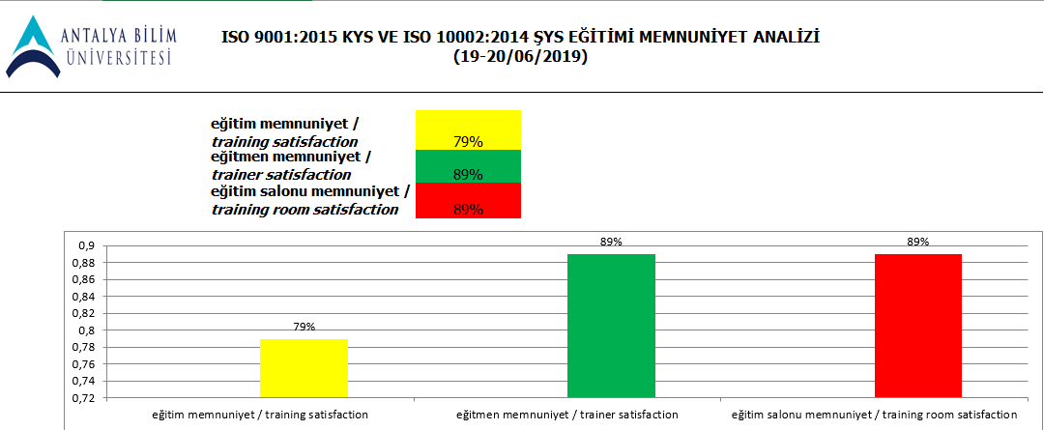
(Örnekleme Yapılmıştır)

Slide 33
EĞİTİM ETKİNLİKLERİ
Eğitim Adı | Eğitim Tarihi | Eğitim Etkinlik Puanı (Ortalama)
YÖK Kalite Yönetmeliği | 05/07/2018 | %87
ISO 9001 2015-10002 KYS ve ŞYS Bilgilendirme Eğitimi | 19/07/2018 | %95
Personel Hijyen Eğitimi | 13/09/2018 | %87
ISO 9001 2015-10002 İÇ DENETÇİ Eğitimi | 3-4-5/09/2018 | %97
Ecolab Genel Kimyasal ve Kişisel Hijyen Eğitim | 10/10/2018 | 88
Tarım İlacı Kullanma Eğitimi | 27/11/2018 | %90
Öğr. İşleri Mevzuat takibi ve Mevzuata Ulaşma eğitimi | 28/11/2018 | %91

Slide 34
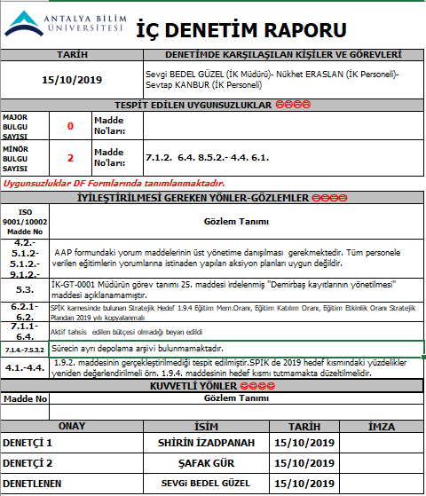
KYS İç Denetim Puanı %95

Slide 35
İç Denetim Raporu Gözlem Sonuçları
4.2.-5.1.2-5.1.2.-9.1.2.-7.6. AAP formundaki yorum maddelerinin üst yönetime danışılması gerekmektedir. Tüm personele verilen eğitimlerin yorumlarına istinaden yapılan aksiyon planları uygun değildir.
5.3. İK-GT-0001 Müdürün görev tanımı 25. maddesi irdelenmiş "Demirbaş kayıtlarının yönetilmesi" maddesi açıklanamamıştır.
6.2.1-6.2. SPİK karnesinde bulunan Stratejik Hedef 1.9.4 Eğitim Mem.Oranı, Eğitim Katılım Oranı, Eğitim Etkinlik Oranı Stratejik Plandan 2019 yılı kopyalanmalı
7.1.1-6.4. Aktif tahsis edilen bütçesi olmadığı beyan edildi
7.1.4.-7.5.3.2 Sürecin ayrı depolama arşivi bulunmamaktadır.
4.1.-4.4. 1.9.2. maddesinin gerçekleştirilmediği tespit edilmiştir. SPİK de 2019 hedef kısmındaki yüzdelikler yeniden değerlendirilmeli Örn. 1.9.4. maddesinin hedef kısmı tutmamakta düzeltilmelidir.

Slide 36
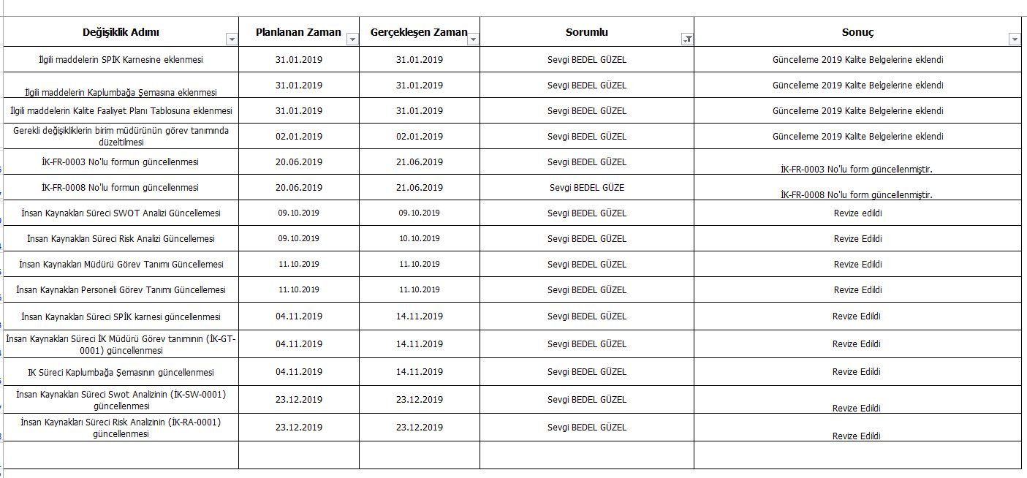
DEĞİŞİKLİKLERİN YÖNETİMİ

Slide 37
KAYNAK İHTİYACI
Üniversitemizde ileri vadede Fakülte, Yüksekokullar, Diş Hekimliği Fakültesi bünyesinde yer alacak pek çok program açılması planlanması nedeniyle istihdam edilecek personel sayısının artacak olması ve beraberinde gelen İnsan Kaynakları süreci iş yükü artışından kaynaklı insan kaynakları müdürlüğü’nde çalışacak deneyimli bir (1) İK Personeli istihdam edilmesi talebi
Mevcut IK süreci ofisinde geçmişe dönük evrak muhafaza edecek yerlerin kapasitesinin dolmuş olması ve sürecimize ait ofisimizin fiziki şartlarının yetersiz kalması nedeniyle bir arşiv odası talebi

Slide 38
SÜREKLİ İYİLEŞTİRME ÖNERİLERİ
Zorunlu ve personelin kişisel gelişimine katkı sağlayacak eğitimler ile hem İK Sürecinin hem de diğer Süreçlerin iyileştirilmesi.

